Slide 1
.
মাল্টিমিডিয়া ক্লাসে স্বাগতম.........

Slide 2
মুহাম্মদ এমদাদ হোসাইন
সহকারি শিক্ষক,
পাইন্দং উচ্চ বিদ্যালয়,
ফটিকছড়ি,চট্টগ্রাম।
মোবাইল নং-০১৮১৩-৮৫৮২১১।
Email:endadhossain321@gmail.com
বিটিটি ব্যাচ নং-২৬।
ID NO:01050260763.
টিচার্স ট্রেনিং কলেজ,চট্টগ্রাম।

Slide 3
ইসলাম ও নৈতিক শিক্ষা
নবম
সময়ঃ ৫০মিনিট।

Slide 4
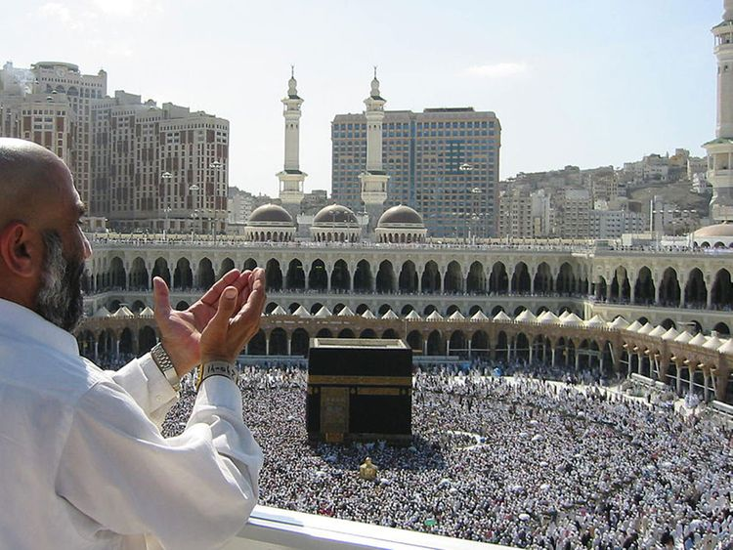
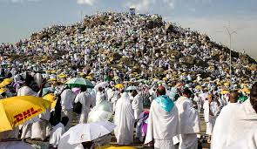
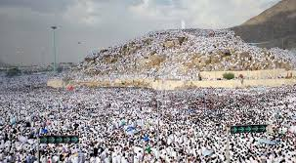

Slide 5
হজ্ব
অধ্যায়ঃ ৩য়-ইবাদাত
পাঠঃ ৫-হজ্ব
পৃষ্ঠা নং-১০৬

Slide 6
এই পাঠ শেষে শিক্ষার্থীরা......
১। হজ্ব শব্দের অর্থ কি তা বলতে পারবে।
২। হজ্বের ফরজ কয়টি ও কি কি তা বলতে পারবে।
৩। হজ্বের গুরুত্ব কি তা ব্যাখ্যা করতে পারবে।

Slide 7
হজ্বের পরিচিতিঃ
হজ্ব ইসলামের একটি গুরুত্বপূর্ণ ইবাদত। হজ্ব শব্দের অর্থ ইচ্ছা করা,সংকল্প করা।
আর ইসলামি শরিয়তের পরিভাষায় হজ্ব হলো আল্লাহ তায়ালার সন্তুষ্টি ও নৈকট্য লাভের উদ্দেশ্যে যিলহজ মাসের নির্দিষ্ঠ দিন সমুহে , নির্দিষ্ঠ নিয়মে বায়তুল্লাহ ও এর সংশ্লিষ্ট্য অন্যান্য স্থান সমুহ জিয়ারতের ইচ্ছা পোষণ করাকে হজ্ব বলে।

Slide 8
হ
ইহরাম বাধা
আরাফাতের মাঠে অবস্থান করা
তাওয়াফে জিয়ারত করা
হজ্ব আদায়ের দৃশ্যগুলো লক্ষ্য কর

Slide 9
হজ্বের ফরজ ৩ টি যথা......
১। ইহরাম বাধা।
২। আরাফাতের ময়দানে অবস্থান করা।
৩। তাওয়াফে জিয়ারত করা।

Slide 10
হজ্বের ওয়াজিব কাজ ৭টি...
৭
বিদায়ী তাওয়াফ করা
১
মুজদালিফায় অবস্থান করা
২
সাফা মারওয়া সায়ী করা
৩
মিনায় পাথর নিক্ষেপ করা
৪
দম দেওয়া
৫
কুরবানি করা
৬
চুল ছোট কর
মুজদালিফায় অবস্থান করা

Slide 11
হজ্বের ধর্মীয় গুরুত্বঃ
মুসলমানদের জন্য হজ্বের গুরুত্ব অপরিসীম।হজ ইসলামের পঞ্চ স্থম্ভের একটি।হজ্ব আদায় করার ফলে ব্যক্তি নবজাতক শিশুর মত নিষ্পাপ হয়ে যায়। কবুলকৃত হজ্বের প্রতিদান হলো একমাত্র জান্নাত।

Slide 12
হজ্বের সামাজিক গুরুত্বঃ
হজ্ব আদায়ের ফলে আল্লাহ তায়ালা সামাজিক ভাবেও ব্যক্তির সম্মান ও মর্যাদা বাড়িয়ে দেন। এর মাধ্যমে সব ধরনের পাপাচার থেকে নিজেকে বাচিয়ে রাখার চেষ্ঠা করতে পারে।

Slide 13
জোড়ায় কাজ...
হজ্বের ফরজ কয়টি ও কি কি লিখ।

Slide 14
দলীয় কাজঃ
হজ্বের ধর্মীয় গুরুত্ব কী আলোচনা কর।

Slide 15
মূল্যায়নঃ
১।হজ্ব শব্দের অর্থ কি?
ক) ইচ্ছা করা খ) জিয়ারত করা গ) ভ্রমন করা
২। হজ্বের ফরজ কিয়টি?
ক) ৪টি খ) ৩টি গ) ২টি
৩। দম দেওয়া হজ্বের কি?
ক) ফরজ খ) সুন্নাত গ) ওয়াজিব

Slide 16
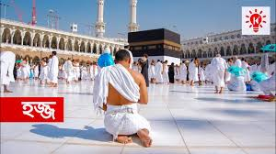
বাড়ির কাজ......
হজ্বের ওয়াজিবগুলো কি কি লিখ।

Slide 17
ধন্যবাদ সবাইকে
ভাল থাকবে।

